Slide 1
SIGURNOST NA INTERNETU
Ivan Jurakić Rakinac, 5.c

Slide 2
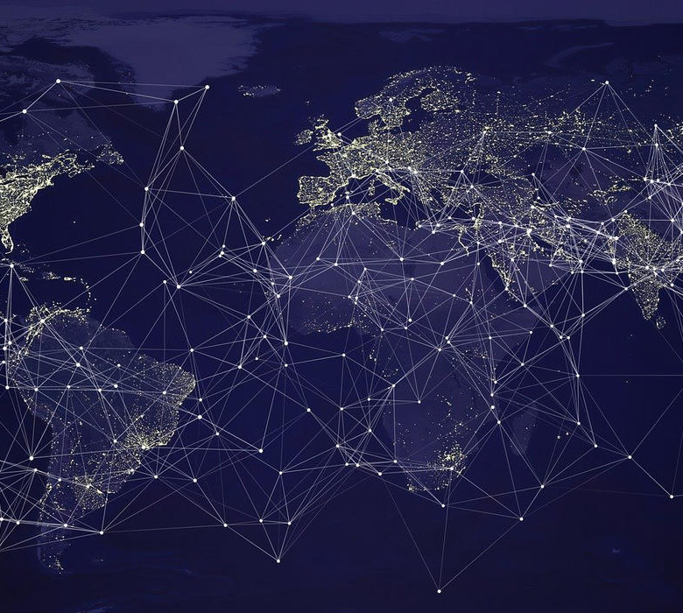
INTERNET
•globalna računalna mreža
•mnoštvo sadržaja i načina komunikacije
•WWW- najraširenija usluga na internetu
•ne postoji centralna kontrola pa su korisnici prepušteni sami sebi, zdravom razumu i iskustvu

Slide 3
OPASNOSTI INTERNETA:
virusi
hakeri
cyberbullyng
pristup neprimjerenim sadržajima za djecu
ovisnost o internetu

Slide 4
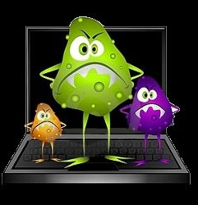
VIRUSI
na zaraženim USB diskovima
na društvenim mrežama
u privitku maila
u porukama
neki virusi prate rad tipkovnice pa tako mogu ukrasti broj kreditne kartice, lozinke, važne podatke, slike..

Slide 5
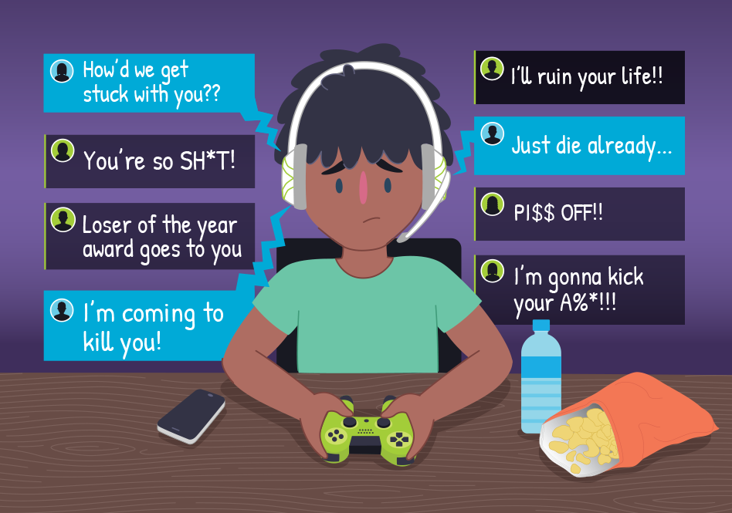
CYBERBULLYNG
psihičko i emocionalno zlostavljanje preko interneta
na društvenim mrežama, chatovima, igricama..
širenje laži ili fotografija kako bi osramotili nekoga na internetu
slanje prijetnji i uvreda
lažno predstavljanje i slanje neugodnih poruka ili slika u ime druge osobe

Slide 6
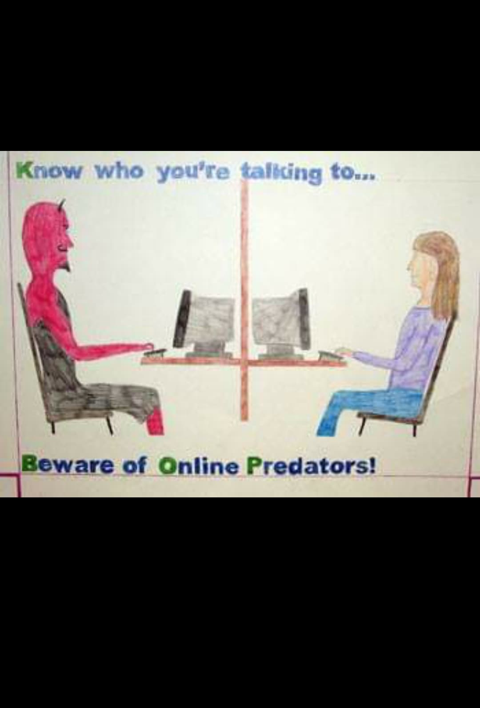
CHAT
chat nam služi za kontakt sa osobama u cijelom svijetu
lažno predstavljanje
nikada ne šalji svoje slike, podatke i ne nalazi se sa ljudima koje si upoznao na chatu

Slide 7
Kako se zaštititi od opasnosti na internetu
ne kupujte na napoznatim i neprovjerenim stranicama
•ne budi naivan!
•ne skidaj besplatne softvere s nepoznatih stranica
redovito ažuriraj antivirus
ne koristi uvijek istu i jednostavnu lozinku
ne dijeli osobne informacije
ne vjeruj nepoznatim ljudima

Slide 8
ZAKLJUČAK
Internet nam može biti jako koristan, ali krije i brojne opasnosti.
Sve što objavimo na internetu zauvijek ostaje tamo pa dobro razmisli prije nego nešto javno objaviš.
Ako te netko vrijeđa, šalje poruke u tvoje ime ili te traži tvoje slike, adresu i da se nađete reci roditeljima ili osobi od povjerenja.
Ograniči vrijeme koje provodiš na internetu jer uvijek je bolje vrijeme provesti vani sa prijateljima.

